Slide 1


API DISTRIBUIDO PARA PERCEPTRÓN MULTICAPA
PCD| 2020-2
Anthony Bravo
Jimena Ruiz

Slide 2
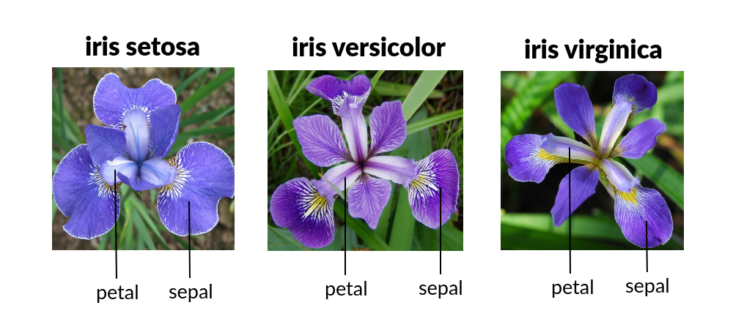
DATASET

Slide 3
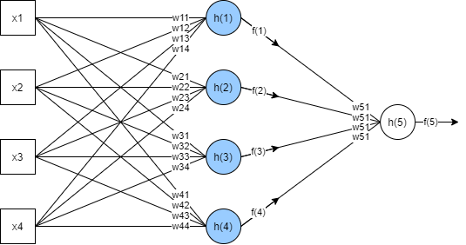
PERCEPTRÓN MULTICAPA

Slide 4
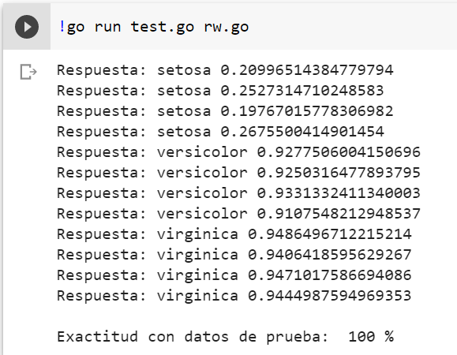
PROGRAMA DE PRUEBA

Slide 5
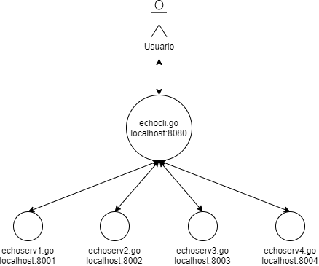
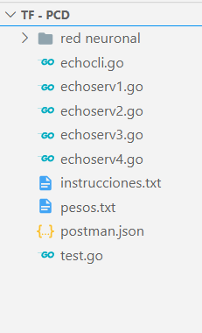
API: ARQUITECTURA

Slide 6
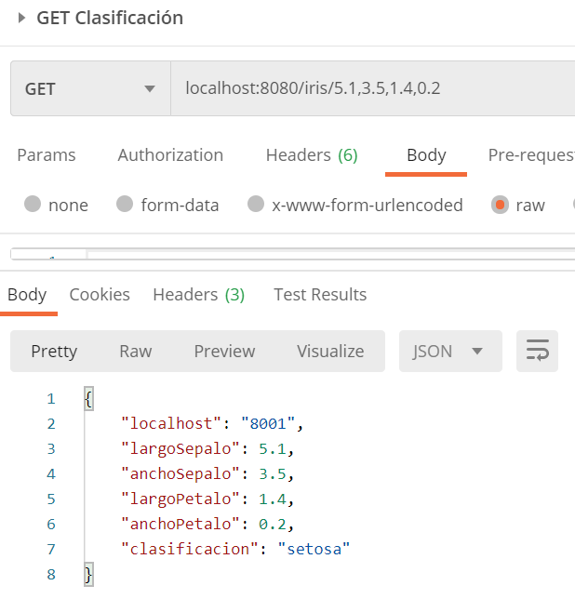
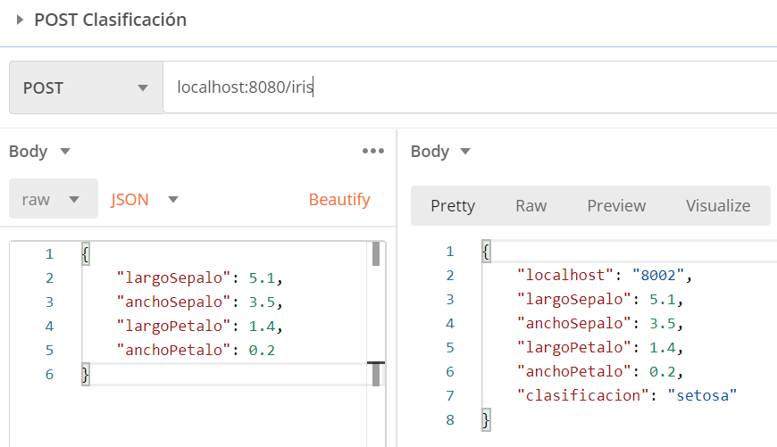
API: PRUEBAS

Slide 7
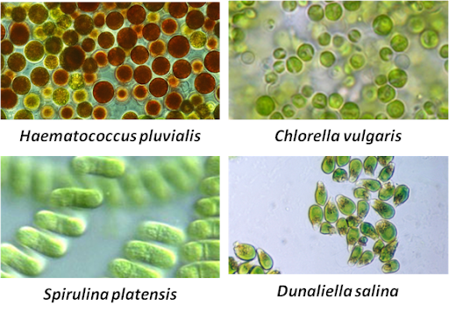
SOLUCIONES POSTERIORES

Slide 8


GRACIAS
Please keep this slide for attribution.

